Slide 1
PRT
Reviewer: 김지원
Reviewee: 박태하
참고자료

Slide 2
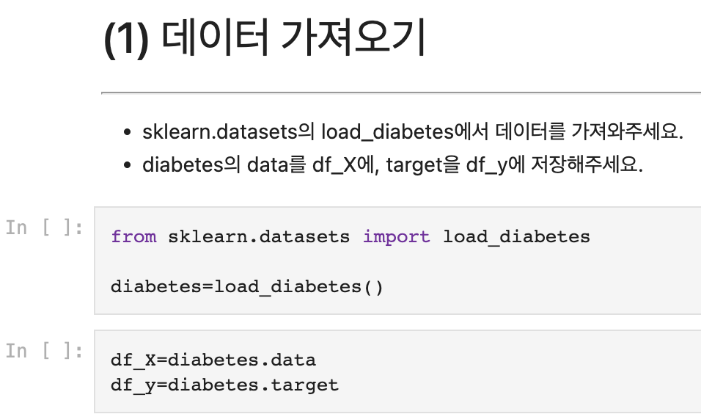
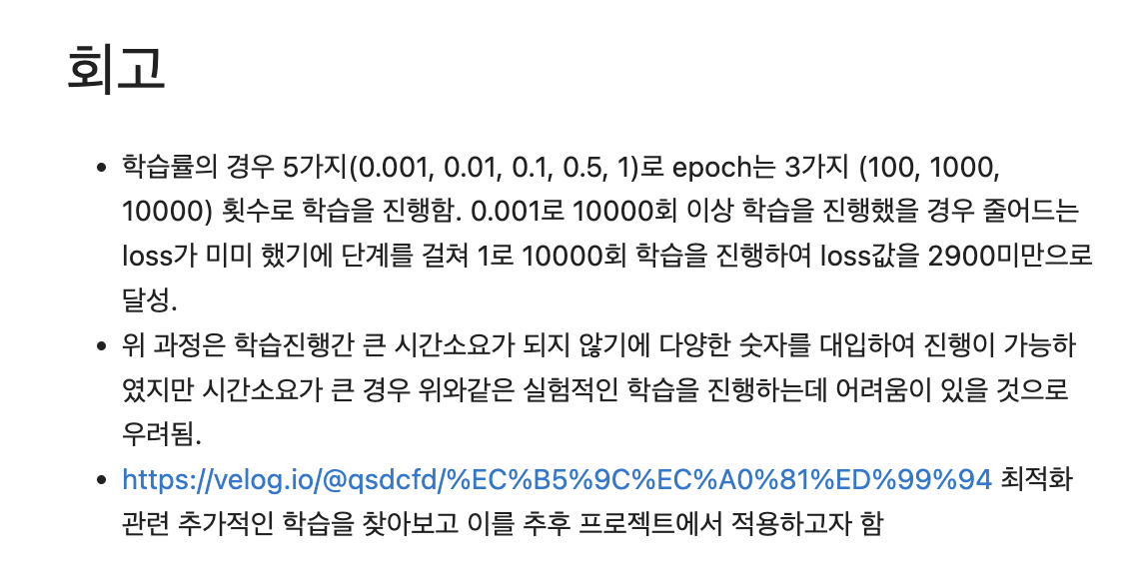
Quest 1 – Diabetes Multiple Linear Regression
이러한 식으로 구성이 되어있음
주석은 많이 없음.
하지만 모델에 관한 내용은 주석이 있음.
회고는 실행한 실험에 대한 reflection과 함께, 트러블슈팅이 함께 있었음

Slide 3
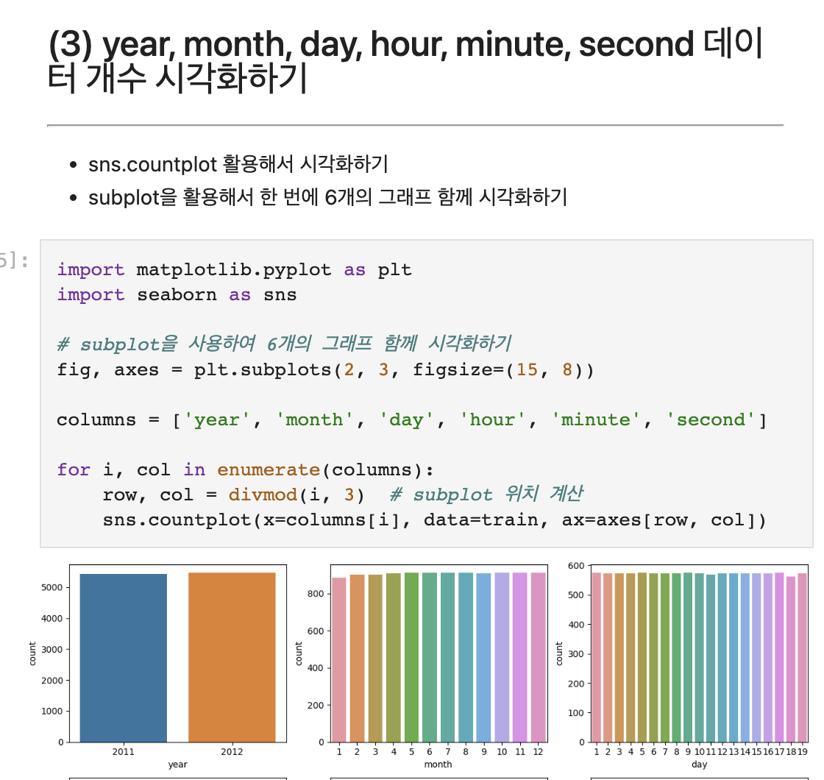
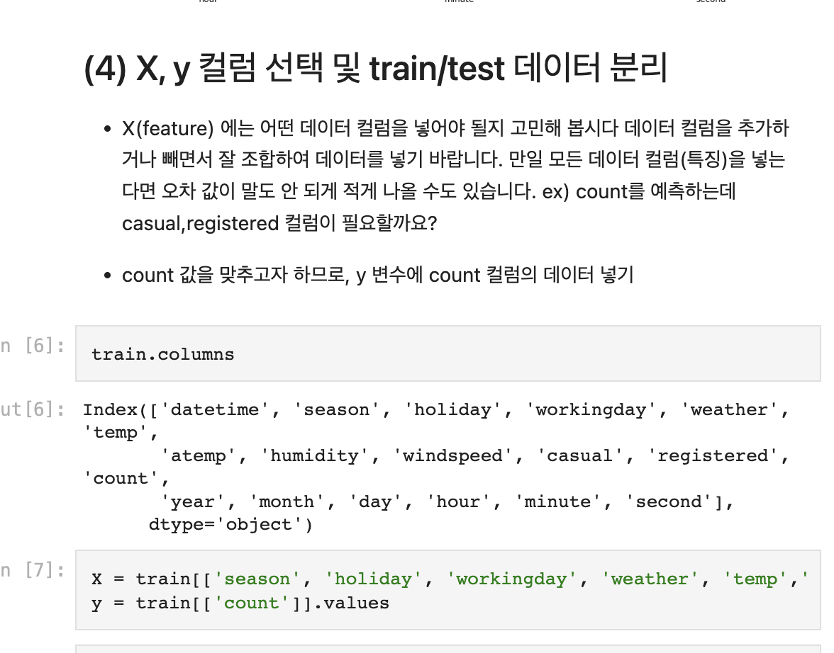
Quest 2 – Bike sharing Multiple Linear Regression
주석은 부족하지만, 어떠한 일을 진행했는지에 대한 설명이 있음
feature selection에 대한 rationale 이 있음

